Slide 1
Kompiuterių architektūra
Nuosekliųjų kompiuterių architektūra
Instrukcijų lygio lygiagretumas (konvejeriai, vektoriniai procesoriai, ... )
Lygiagrečiųjų kompiuterių architektūra (klasifikacija)
Procesorių sujungimo tinklai (topologija)

Slide 2
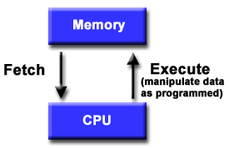
Nuosekliųjų kompiuterių architektūra
Pirmieji kompiuteriai turėjo fiksuotą programą (ENIAC).
Von Neumann’o architektūra – “stored-program computer”:
Kompiuteryje yra atskiriami vykdantis įrenginys ir atminties blokas, kuriame yra saugomi ir programa (instrukcijų rinkinys) ir jai reikalingi duomenys.
Programos instrukcijos yra užkoduoti duomenys, kurie pasako vykdančiam įrenginiui, ką reikia atlikti.
Šie duomenys yra saugomi kompiuterio atmintyje lygiai taip pat kaip ir duomenys, kurie turi būti apdoroti.
Vykdantis įrenginys – procesorius (central processing unit (CPU)) gauna (fetch) instrukcijas ir/arba duomenys iš atminties, dekoduoja instrukcijas ir nuosekliai jas vykdo.

Slide 3
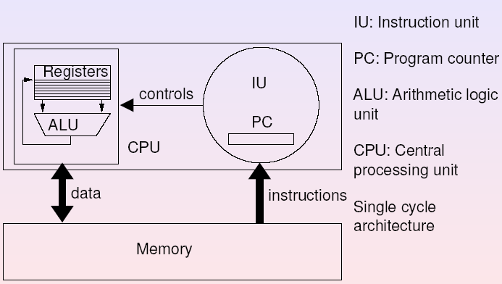
Von Neumann’o kompiuteris
(žvilgsnis iš arčiau)

Slide 4
Taigi kompiuterį sudaro procesorius, atmintis ir juos jungianti magistralė (bus, datapath).
Kiekviena iš šitų komponenčių (priklausomai nuo uždavinio) gali tapti kompiuterio silpnąja vieta (performance bottleneck). Klasikinis pavyzdys - von Neumann bottleneck.
Kadangi turime vis daugiau tranzistorių procesoriuose (Muro dėsnis), tai kaip geriausiai juos panaudoti?
Šiuolaikiniai procesoriai naudoja šiuos resursus keliuose funkcinėse įrenginiuose siekiant atlikti kuo daugiau instrukcijų per vieną taktą!
Vienas iš būdų “instrukcijų lygio lygiagretumas”, kuriuo “pasirūpina” procesorius ir kompiliatorius, kuris pagamina programą (atitinkamą instrukcijų seką).
Konkretūs būdai yra labai įvairūs: pipelining, superscalar architektūra, VLIW, multithreading ir prefetching, ... . Naudojami jau ir asmeninių kompiuterių procesoriuose...

Slide 5
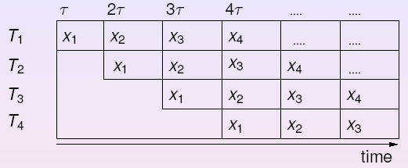
Konvejeris (pipelining). Bendras principas.
Konvejeris – darbo organizavimo principas
(pvz. automobilių gamyklos)
Užduotis yra padalinama į m použdavinių (subtasks) T₁, ..., T_{m}.
Kiekvienas iš jų gali būti vykdomas nepriklausomai.
Tarkime (paprastumui), kad kiekvienas použdavinys įvykdomas per tą patį laiką – τ.
N uždavinių atlikimo laikas nuosekliuoju būdu –
T_{S}(N) = N m τ.
N uždavinių atlikimo laikas konvejerio būdu –
T_{P}(N) = (m + N - 1)τ.
Konvejerio spartinimo koeficientas -
T.y. kuo ilgesnis konvejeris, tuo didesnį pagreitėjimą mes gauname, jei galime laikyti jį užpildytų uždavinių srautu.

Slide 6

Instrukcijų konvejeris
Konvejerio principas taikomas procesoriuose vykdant instrukcijas.
Konvejeris nesumažina vienos atskiros instrukcijos atlikimo laiką, o padidina jų pralaidumą (angl. throughput), tuo pačiu padidindamas procesoriaus našumą.
Pvz., IBM “Reduced Instruction Set Computer” (RISC) konvejeris naudoja rinkinį iš paprastesnių instrukcijų (m=5):
  Instruction fetch
  Instruction decode
  Instruction execute
  Memory access
  Register write back
Pavyzdžiui, Pentium 4 turi 35 instrukcijų konvejerį.
Tam, kad konvejeris butų efektyvus jis turi būti užpildytas.
Problema: kokį instrukcijų srautą vykdyti, kai programoje yra išsiša-kojimas (angl. branch) dėl tam tikros sąlygos tikrinimo (if ... else ...)? Stabdyti konvejerį ir laukti, kol bus iki galo įvykdyta sąlygos patikri-nimo instrukcija? Tokiu būdu prarandame procesoriaus ciklus–laiką!
Sprendimas – „branch predicting“ įrenginys procesoriuje, kuris bando atspėti teisingą instrukcijų srauto šaką ir spekuliatyviai pradeda jos vykdymą konvejeryje. Jei jis atspėja neteisingai, konvejerio turinys turi būti išvalytas (angl. pipeline’s flush)...
Kompiliatorių optimizavimas (instruction reordering, loop unrolling, etc.) irgi stengiasi padidinti procesoriaus konvejerių apkrovimą.

Slide 7
Aritmetinis konvejeris. Vektoriniai procesoriai.
Konvejerio principas puikiai tinka aritmetiniams veiksmams, ypač veiksmams su vektoriais (kadangi veiksmus su atskiromis koordinatėmis galima atlikti nepriklausomai).
Pvz. c_{i} = a_{i} + b_{i}, i=1,2,…,N.
Atitinkami “vektoriniai procesoriai” realizuoja ne tik instrukcijų bet ir duomenų konvejerį. Specialios instrukcijos nusako procesoriui atlikti reikalingą veiksmą iškarto su tam tikrais atminties segmentai - vektoriais (vietoj N instrukcijų su atskirai gaunamais skaičiais).
Sutaupomas laikas: adresų dekodavimas ir tik viena instrukcija! Nepamirškime: instrukcijos irgi saugomos atmintyje!
Problemos: sudėtingas CPU dizainas ir sudėtingos instrukcijos (jų dekoderiai) sulėtina atskirų paprastų instrukcijų atlikimą (a+b). Efektyvumui reikia didelių N !
Vektoriniai procesoriai dominavo superkompiuteriuose nuo 70-ų iki 90-ų metų. Dauguma šiuolaikinių procesorių turi vek-torinių operacijų įrenginius: VIS, MMX, SSE, AltiVec ir AVX.

Slide 8
Superscalar architektūra
Vektoriniai procesoriai dažniausiai turi nevieną konvejerį (CRAY X-MP, Cray-Y-MP, Fujitsu, NEC)!
Procesorius, įvykdantys daugiau negu vieną instrukciją per taktą, vadinamas superskaliariniu (superscalar). Jis turi turėti keletą vykdančių įrenginių (pvz. ALU, FPU, SIMD).
Panagrinėkime (kokios instrukcijos gali būti vykdamos lygiagrečiai?): 1) a = b+c;
2) d = e*f;
3) g = a-d;
4) h = i*j;
Taigi, be keleto funkcinių įrenginių tam reikalingi:
  galimybė išdavinėti keletą instrukcijų per taktą skirtingiems įrenginiams,
  “out of order” ir “speculative” instrukcijų vykdymas.
Už tai atsako procesoriaus valdantysis įrenginys (angl. dispatcher), kuris nuskaito instrukcijas iš atminties, nusprendžia kurios iš jų gali būti vykdomos lygiagrečiai ir paskirsto jas tarp vykdančiųjų įrenginių.
Akivaizdu, kad jis iš esmės apsprendžia CPU architektūros galingumą ir efektyvumą.
CDC 6600 kompiuteris (1965 m.) laikomas pirmu superskaliarinės architektūros pavyzdžiu. Šiuolaikiniai CPU (kažkur nuo 1998) visi yra superskaliarinės architektūros.

Slide 9
Very Long Instruction Word (VLIW) procesoriai
“Dispatcher/Hardware scheduler” yra sudėtinga ir brangi procesoriaus dalis.
Kitas būdas: VLIW procesoriai naudoja kompiliavimo metu (kompiliatoriaus) atliktą analizę: kokios instrukcijos gali būti vykdamos lygiagrečiai.
Šios instrukcijos yra supakuojamos ir paduodamos vykdymui kartu, iš čia ir pavadinimas – “Very Long Instruction Word”.
Taigi, paprastesnė techninė įranga (hardware), tačiau sudėtingesnė programinė (software). Iš vienos pusės kompiliatorius turi visą programą (didesnis kontekstas), iš kitos jis neturi “runtime” informacijos.
Pirmas VLIW pavyzdys - Multiflow Trace machine (apie 1987 m.). Šios koncepcijos variantai yra naudojami Intel Itanium IA64 procesoriuose.

Slide 10
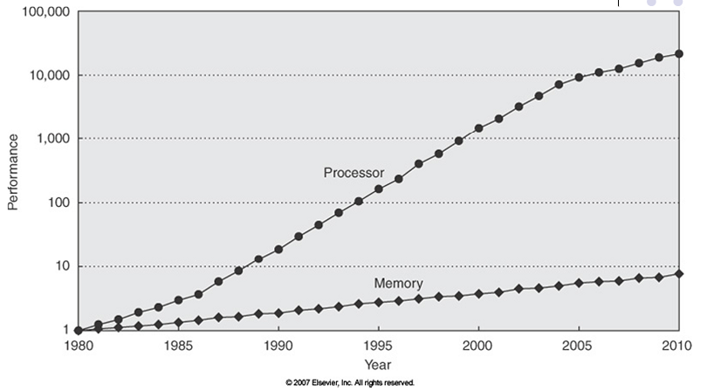
Duomenų persiuntimo į/iš CPU problema
Labai dažnai ne CPU, o atmintis ir jos jungtys su procesoriumi yra kompiuterio silpnoji vieta (von Neumann bottleneck).
Istoriškai šita problema tik aštrėja, nes CPU greičiai auga žymiai greičiau negu atminties skaitymo/rašymo greičiai.

Slide 11
Kompiuterio atminties darbo charakteristikos
Pagrindinės atminties sistemos darbo charakteristikos yra uždelsimas (latency) ir pralaidumas (bandwidth).
Uždelsimas (latency) – tai laikas nuo atminties užklausos iki laiko momento, kai pirmas duomuo pasieks procesorių.
Pralaidumas (bandwidth) – tai greitis (pvz. baitai per sekundę), kuriuo duomenys iš atminties pasiekia procesorių.
Gaminti greitą ir didelę pagal dydį atmintį yra sudėtinga ir brangu.
Pralaidumą padidinti yra lengviau negu uždelsimą, didinant duomenų judėjimo kanalų skaičių.
Šios problemos sprendimui šiuolaikiniuose kompiuteriuose naudojamos hierarchinės atminties “cache” sistemos.
“Cache” – (buferinė / spartinančioji atmintinė) yra greitesnė atmintis, kurioje išsaugomos persiunčiamų duomenų iš pagrindinės atminties (RAM) kopijos, greitam jų pasiekimui pakartotinio panaudojimo atveju.
Šiuolaikiniai procesoriai turi keletą hierarchinių „cache“ lygių pagal jų greitį ir dydį: L1, L2, L3.

Slide 12
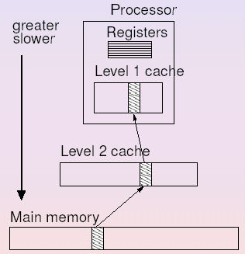
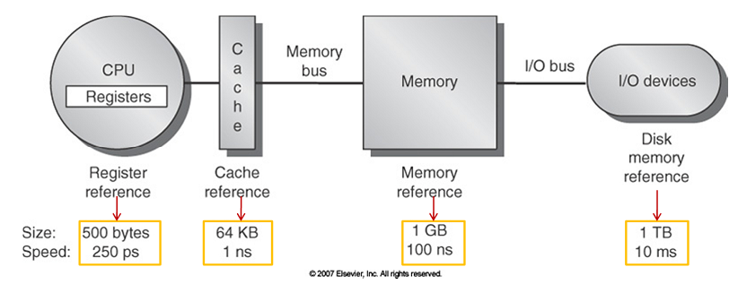
Hierarchinė atminties sistema (CPU caches)
atminties lygių greičiai ir dydžiai
Hierarchinės “cache” sistemos efektyvumas priklauso nuo duomenų erdvinio ir laikinio lokališkumo (anlg. spatial and temporal locality). Programinis kodas turi siekti kuo ilgiau naudoti tuos pačius duomenis, kitaip tariant kuo dažniau pataikyti į “cache” (angl. “high cache hit ratio”).
Nepataikymas į “cache”, t.y. kai reikalingų duomenų jame nėra (angl. “cache misses”) netgi sulėtina programos vykdymą! (nes kompiuteris turi pakeisti visą puslapį – “cache line/block”).
Instrukcijų “prefetching” ir multithreading naudojami bandant sumažinti procesoriaus “laukimo” laiką.

Slide 13
Kompiuterių architektūra
Nuosekliųjų kompiuterių architektūra
Instrukcijų lygio lygiagretumas (konvejeriai, vektoriniai procesoriai, ... )
Lygiagrečiųjų kompiuterių architektūra (klasifikacija)
Procesorių sujungimo tinklai (topologija)

Slide 14
Lygiagrečiųjų kompiuterių klasifikacija
Pagal kompiuterio architektūroje naudojamus “instrukcijų ir duomenų srautų kiekius ir jų sąveika” - Flyno (M. Flynn) klasifikacija.
Pagal “kompiuterio atminties pasiekiamumą” (angl. memory access) – kompiuteriai su bendrąja atmintimi (angl. shared memory) ir kompiuteriai su paskirstytąja atmintimi (angl. distributed memory).

Slide 15
Flyno (M. Flynn) klasifikacija (1966)
MISD
MIMD
Multiple
Instruction Streams
SISD
SIMD
Single
Single
Multiple
Data Streams

Slide 16
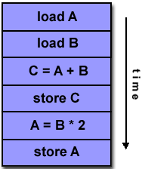
Single Instruction, Single Data (SISD):
Nuoseklus (nelygiagretus) architektūros tipas, naudojantis klasikinį von Neumann’o modelį.
Single Instruction: procesoriuje yra apdorojimas vienas instrukcijų srautas (nuosekliai: viena po kitos).
Single data: apdorojimų duomenų srautas yra irgi vienas.
Pavyzdžiai: skaliarinės architektūros, nevektoriniai procesoriai (senai nebegaminami).

Slide 17
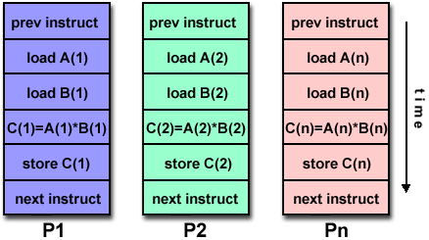
Single Instruction, Multiple Data (SIMD):
Lygiagrečiosios architektūros tipas
Single instruction: vienas instrukcijų srautas, visi vykdantieji įrenginiai vykdo tą pačią instrukciją per vieną atskirą taktą.
Multiple data: daug duomenų srautų, t.y. kiekvienas vykdantysis įrenginys gali dirbti su savo (skirtingų) srautų ir apdoroti skirtingą duomenų elementą.
Tokio tipo architektūroje turi būti vienas valdantysis įrenginys (control unit, instruction dispatcher) ir keletas PE.
Išskiriami du tipai : procesorių masyvai (Processor Arrays) and vektoriniai procesoriai (Vector Pipelines).
Ši architektūra labai gerai tinka uždavi-niams su tam tikru reguliarumu, su vektoriais, matricomis: tiesinė algebra, vaizdų apdorojimas (image processing).
Control unit
PE
PE
PE
…
PE
PE
Interconnection network (Memory)
Pavyzdžiai:
  Processor Arrays: ILLIAC IV, Connection Machine CM-2.
  Vektoriniai procesoriai: IBM 9000, Cray X-MP, Y-MP & C90, Fujitsu VP, NEC SX-2.
  SIMD įrenginiai: VIS, MMX, SSE, AltiVec, 3DNow, AVX (Intel, AMD, IBM CPUs).
  GPU: grafinės kortos.

Slide 18
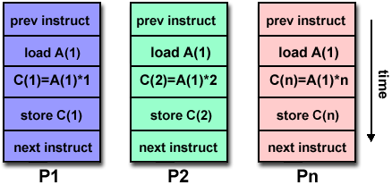
Multiple Instruction, Single Data (MISD):
Vienas duomenų srautas yra paduodamas į keletą vykdančiųjų įrenginių.
Kiekvienas iš vykdančiųjų įrenginių dirba nepriklausomai, naudojant savo (nepriklausomą) instrukcijų srautą.
Prieštaringai vertinama, ar egzistuoja šios architektūros tipo pavyzdžiai, ar tai “tikrieji” kompiuteriai.
Tokio tipo lygiagreti architektūra naudo-jama specializuotuose kompiuteriuose:
  Filtruose (keletas skirtingų filtrų tuo pačiu metu apdorojančių vieną signalą).
  Dekoderiuose (keletas skirtingų algoritmų (raktų) bandančių dekoduoti vieną užkoduotą pranešimą).
  Kritinių sistemų dubliavimui (redundant parallelism) lėktuvuose, branduoli-niuose reaktoriuose ir t.t. Visų vykdančiųjų renginių rezultatai turi sutapti, kitaip detektojamas sugedęs įrenginys.

Slide 19
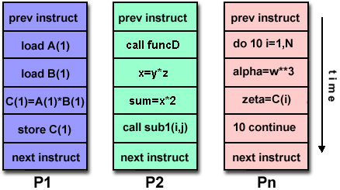
Multiple Instruction, Multiple Data (MIMD):
Lygiagrečiosios architektūros tipas.
Multiple Instruction: kiekvienas procesorius (valdantysis ir vykdantysis įrenginys(-iai)) gali vykdyti skirtingą instrukcijų srautą.
Multiple Data: kiekvienas procesorius gali dirbti su skirtingu duomenų srautu.
PE +
control unit
PE +
control unit
PE +
control unit
…
Interconnection network (Memory)
Beveik visi šiuolaikiniai kompiuteriai priklauso šitam tipui.
Pavyzdžiai: superkompiuteriai (IBM SP, SGI Origin), kompiuterių klasteriai, daugia-procesoriniai (SMP) kompiuteriai, kompiuteriai su daugiabranduoliniais procesoriais (multicore).

Slide 20
SIMD-MIMD architektūrų palyginimas
SIMD architektūra yra paprastesnė ir reikalauja mažiau “hardware” negu MIMD (tik vienas “control unit”).
Tačiau SIMD procesoriai tinka ne visiems uždaviniams.
SIMD procesoriai reikalauja specialaus dizaino, todėl jų projektavimas ir gamyba gaunasi brangesnė (pvz. vektoriniai procesoriai).
Tuo pačiu kai, MIMD platformos
  Gali būti paprasčiau/greičiau/pigiau gaminamos iš egzistuojančių mikroprocesorių. Pvz., SMP, multicore procesoriai, klasteriai.
  Tinkamos ir nereguliarioms problemų/uždavinių sprendimui.
  Tačiau, jos dažniausiai reikalauja netrivialaus išreikštinio programų išlygiagretinimo (programuotojo).
Todėl MIMD platformos ir “įsivyravo”. Tačiau MIMD tipo lygiagrečiųjų kompiuterių procesoriuose dažnai naudojami SIMD tipo įrenginiai – MMX, SSE, 3DNow!, AltiVec, AVX.

Slide 21
Pastaba
Kartais galima sutikti santrumpas, panašias į Flyno klasifikacijos žymėjimus: SPMD ir MPMD. Tai yra ne lygiagrečiųjų kompiuterių architektūros, o lygiagrečiųjų programų tipai!
SPMD - Single Program / Multiple Data - kiekvienas procesorius turi ir vykdo savo instrukcijų ir duomenų srautus, tačiau visi procesoriai vykdo tą pačią programą, tik skirtingas jos šakas;
MPMD - Multiple Program / Multiple Data – tas pats, tik kiekvienas procesorius vykdo skirtingą programą.

Slide 22
Lygiagrečiųjų kompiuterių klasifikacija
(pagal lygiagrečiojo kompiuterio atminties tipą )
Dabartiniu metu Flyno klasifikacija nieko iš esmės
neklasifikuoja – visi kompiuteriai priklauso vienam MIMD tipui.
Žymiai svarbesnė yra klasifikacija pagal tai, kaip lygiagretusis
kompiuteris pasiekia savo (RAM) atmintį (ability of memory
access). Skirsime dvi didelės lygiagrečiųjų kompiuterių grupes:
Bendrosios atminties (shared memory) kompiuteriai.
Paskirstytosios atminties (distributed memory) kompiuteriai.

Slide 23
Bendrosios atminties (shared memory) kompiuteriai
Visi procesoriai gali tiesiogiai pasiekti visas atminties vietas, kuri turi bendrą visiems (globalią) adresaciją (global shared address space).
Bendra atmintis gali būti naudojama SIMD (vektoriniai procesoriai) ir MIMD sistemose (su SMP - symmetric multiprocessing). Toliau nagrinėsime MIMD sistemas (multiprocessor systems). Tokių sistemų darbas, kai procesoriai nepriklausomai ir tomis pačiomis sąlygomis gali dirbti su visais atminties resursais, palaikomas operacinės sistemos lygyje. Siekiant subalansuoti lygiagrečiojo kompiuterio apkrovimą, operacinė sistema gali net perkėlinėti užduočių vykdymo procesus iš vieno procesoriaus į kitą.
Procesoriai gali sąveikauti vienas su kitų keičiant duomenų objektus, saugomus bendroje atmintyje. Vieno procesoriaus pakeitimai yra tiesiogiai matomi visiems kitiems procesoriams (bendroji adresų erdvė!).
Tačiau iškyla problema, kaip užtikrinti norimą veiksmų/operacijų atlikimo tvarką, kai keli procesoriai tuo pačiu metu dirba su tais pačiais duomenimis.
Bendrosios atminties kompiuteriai pagal atminties pasiekiamumo laiką (jo tolygumą) skirstomi ir dvi grupes: UMA ir NUMA.

Slide 24
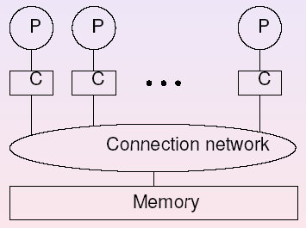
Uniform Memory Access (UMA):
P
P
P
…
P
P
Interconnection network
…
M
M
M
M
UMA: tolygus (vienodas) atminties pasiekimo (skaitymo/rašymo) laikas visiems procesoriams.
Realizuojama naudojant dinaminius tinklus (magistralė (bus), skersinių perjungimų tinklas (crossbar)).
Spartinančios atmintinės (caches) pagreitina duomenų pasiekiamumą (memory access) ir sumažina duomenų judėjimą tinkle (pvz., magistrale naudojasi jau nebe vienas procesorius!).
Tačiau iškyla spartinančiųjų atmintinių suderinamumo problema (cache coherency): kai vienas iš procesorių pakeičia kintamojo reikšmę, jo kopijos kitų procesorių spartinančiose atmintinėse tampa neteisingomis. Dažniausiai, šis suderinamumas užtikrinamas pačioje architektūroje (hardware level). Atitinkamos architektūros vadinamos: CC-UMA - Cache Coherent UMA.
Pavyzdžiai: 2, 4 procesorių SMP darbo stotys, multicore procesoriai.

Slide 25
Non-Uniform Memory Access (NUMA):
C
M
C
M
C
M
P
P
…
P
Interconnection network
Bendroji atmintis (visiems tiesiogiai prieinama su bendra adresacija) fiziškai yra padalinta tarp procesorių.
Lokalios atminties duomenų pasiekiamumas (skaitymas/rašymas) yra labai greitas.
Kitų procesorių/mazgų/sekcijų atminties blokuose saugomų duomenų pasiekiamumas yra žymiai lėtesnis (per tinklą).
Kartu su spartinančiosiomis atmintinėmis tai duoda keletą (nemažiau trijų) atminties lygių pagal duomenų skaitymo/rašymo laiką.
Spartinančiųjų atmintinių suderinamumo problemos sprendimas (cache coherency) yra sudėtingas-brangus (expensive hardware).
Naudojami pavadinimai: CC-NUMA - Cache Coherent NUMA, NCC-NUMA – Non-Cache Coherent NUMA.
NUMA architektūra yra labiau išplečiama. Buvo sukurti kompiuteriai su 1024 procesoriais.
Pavyzdžiai: SGI Origin 2000, Sun HPC 10000, HP Superdome

Slide 26
Bendrosios atminties kompiuteriai: NUMA ir UMA
Paprastas ir patogus programavimas (user-friendly programming) palyginus su paskirstytos atminties kompiuteriais.
Tačiau teisingas ir efektyvus sinchronizacijos konstrukcijų panaudojimas (priklausomai nuo uždavinio) gali būti labai netrivialus.
Bendroji atmintis, tuo pačiu metu naudojama kelių procesorių/branduolių, dėl jos nepakankamos darbo spartos (duomenų pasiekiamumo) gali sumažinti kompiuterio darbo našumą (lygiagrečiųjų algoritmų efektyvumą).
Konstruojant lygiagrečiuosius algoritmus svarbu atkreipti dėmesį į skirtumą tarp UMA ir NUMA architektūrų. NUMA sistemose reikia siekti kuo didesnio duomenų panaudojimo (skaitymo/rašymo) lokališkumo.
Spartinančiųjų atmintinių darbas šiose sistemose turi būti suderintas (cache coherence problem) – sudėtinga problema. Jos sprendimas papildomai apkrauna sistemos tinklą ir sumažina atminties darbo spartą.
Pagrindinis trūkumas - bendrą atmintį naudojančios sistemos sunkiai išplečiamos: sudėtinga, brangu ir ne visada efektyvu, nes stipriai padidina tinklo apkrovimą. (lack of scalability between memory and CPUs: adding more CPUs can geometrically increase traffic on the shared memory-CPU path, and for cache coherent systems, geometrically increase traffic associated with cache/memory management).

Slide 27
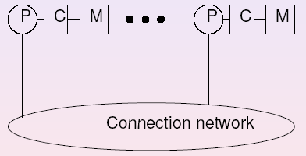
Paskirstytosios atminties (distributed memory) lygiagretieji kompiuteriai
Kiekvienas procesorius turi tik savo nuosavą atmintį ir sudaro atskirą mazgą, kurie yra sujungti tarpusavyje tinklu.
Nėra jokio bendro atminties adresavimo, kiekvienas procesorius adresuoja tik savo atmintį.
Kadangi kiekvienas procesorius dirba tik su savo atmintimi, tai jo atliekami atminties pakeitimai (pvz., kintamojo reikšmės), niekaip neįtakoja kitų proce-sorių atmintis (pvz., jei jie turi lygiai taip pat pavadintus kintamuosius, tai yra kiti kintamieji). Todėl paskirstytosios atminties kompiuteriuose nėra sparti-nančiųjų atmintinių suderinamumo problemos (cache coherence problem).
Kai vienam iš procesorių prireikia duomenų iš kito procesoriaus atminties, tai yra programuotojo uždavinys nurodyti kada ir kaip tie duomenys bus siunčiami. Lygiagrečiųjų procesų sinchronizaciją irgi yra programuotojo rūpestis.
Mazgų sujungimui naudojamas tinklas gali naudoti įvairiausias technologijas (Ethernet, Myrinet, InfiniBand) ir topologijas (pvz. 3D torus).

Slide 28
Paskirstytosios atminties (distributed memory) lygiagretieji kompiuteriai
Pranašumai:
Atmintis yra lengviau plečiama. Didinant procesorių skaičių, lygiagrečiojo kompiuterio atmintis automatiškai irgi didėja.
Kiekvienas procesorius gali greitai pasiekti savo atmintį be lenktyniavimo/trukdžių iš kitu procesorių pusės (interference) ir be papildomų trukdžių tinkle, atsirandančių palaikant spartinančiųjų atmintinių suderinamumą (cache coherency).
Labiausiai išplečiama architektūra. Šiuolaikiniuose superkompiuteriuose procesorių skaičius siekia 10⁵.
Ekonomiškumas (cost effectiveness): gali būti naudojami masinės gamybos (pigesni!) procesoriai, mazgai, tinklinės technologijos. Pvz., klasteriai (commodity, off-the-shelf processors and networking).
Trūkumai:
Žymiai sudėtingesnis programavimas: duomenų mainais (persiuntimu) tarp procesorių turi pasirūpinti programuotojas, nurodydamas kas, kam ir kada turi siųsti ar gauti pranešimą.
Non-uniform memory access (NUMA) times – duomenys iš lokalios atminties gaunami žymiai greičiau, nei iš kitų mazgų (per tinklą).

Slide 29
Pastaba (logical view): programuotojo /vartotojo žvilgsnis.
Sudarydami lygiagrečiąją programą orientuojamės į vieną iš architektūros tipų: pasirenkame vieną iš programavimo technologijų:
  MPI (paskirstytoji atmintis)
  OpenMP, PTHREAD (bendroji atmintis)
Akivaizdu, kad labai pageidautina, kad tą pačią programą galėtų vykdyti abiejų tipų lygiagretieji kompiuteriai.
Kito tipo lygiagrečiojo kompiuterio emuliavimas:
Visiškai nesudėtinga bendrosios atminties kompiuteryje emuliuoti paskirstytosios atminties lygiagretųjį kompiuterį: bendroji atmintis yra padalinama tarp procesorių (kiekvienas procesorius tiesiogiai dirba, adresuoja tik savo dalį). Duomenų persiuntimas realizuojamas kaip duomenų kopijavimas atminties viduje: iš vienos dalies i kitą. Visos šiuolaikinės MPI bibliotekos turi bendrosios atminties palaikymą.
Daug sudėtingiau yra padaryti atvirkščiai: paskirstytosios atminties kompiuteryje emuliuoti bendrąją atmintį (bendrą adresavimą). Atitinkama programinė įranga pati turi generuoti pranešimų siuntimą ir gavimą duomenų pasiekiamumui užtikrinti. Didžiausia problema čia – efektyvumas. Pats programuotas, žinodamas algoritmą, paprastai gali tai padaryti žymai geriau. (pvz., Cluster OpenMP).

Slide 30
Bendrosios ir paskirstytosios architektūrų palyginimas
Architektūra | UMA | NUMA | Paskirstytoji
Pavyzdžiai | Muticore SMPs SGI Challenge | SGI Origin 2000 HP Superdome Cray X1 NEC Earth Simulator | Klasteriai IBM SPx
Programavimo technologijos | Threads OpenMP MPI | Threads OpenMP MPI | MPI PVM
Išplečiamumas | 2-32 | iki 1000 | iki 100000
Trūkimai | Duomenų judėjimą ribojantis pralaidumas (memory-CPU bandwidth) | Memory-CPU bandwidth Netolygus duomenų gavimo laikas (non-uniform access times) | Non-uniform access times Programavimas ir palaikymas Sistemų instaliavimas, administravimas

Slide 31
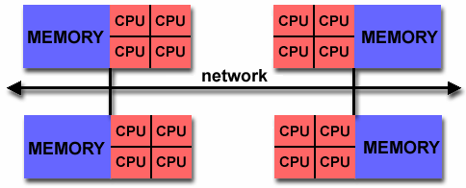
Mišriosios “Distributed-Shared” sistemos
Mazgo viduje naudojama bendroji atmintis (muticore procesoriai, SMP procesoriai, atskirai arba kombinacijoje, pvz., dual Intel Xeon 5148LV "Woodcrest“, t.y. 2x2=4 cores/branduolių viename mazge).
Mazgai sujungti tarpusavyje tinklu kaip paskirstytos atminties kompiuteryje, t.y. procesorius gali dirbti tik su savo mazgo atmintimi ir nieko “nežino” apie kitų mazgų atmintis. Prireikus, duomenys iš kito mazgo atminties turi būti persiusti per tinklą specialių programinių priemonių pagalba.
Šiuo metu ir artimoje ateityje tai yra vyraujantis architektūros tipas ir netik superkompiuteriuose, bet ir “self made” klasteriuose (pvz., VGTU klasteris „Vilkas“).

Slide 32
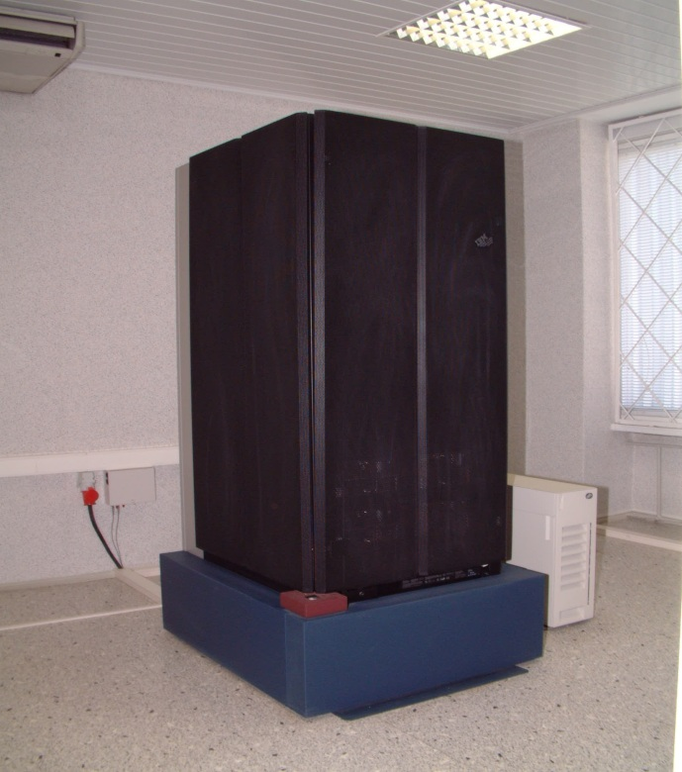
Lygiagretieji kompiuteriai VGTU
IBM SP2 kompiuteris pavadintas Daumanto vardu. Nupirktas ir suinstaliuotas 1998 metais. Tai yra paskirstytosios atminties lygiagretusis kompiuteris:
4 “Thin” mazgai su “High Performance Switch” (hiperkubo topologija, “low latency” (US) protokolas).
Mazgo konfigūracija:
    RISC POWER2 120 MHz processor
    128MB RAM
    4,5 GB SCSI-2 HDD
    110 MB/s Enhanced Switch Adapter
    155 Mb/s ATM adapter
    AIX v.4.3.3
    POE v.2.4 (MPI implementation from IBM)
HPL: Rpeak = 1,92 GFlop/s, Rmax = 1,433 GFlop/s.

Slide 33
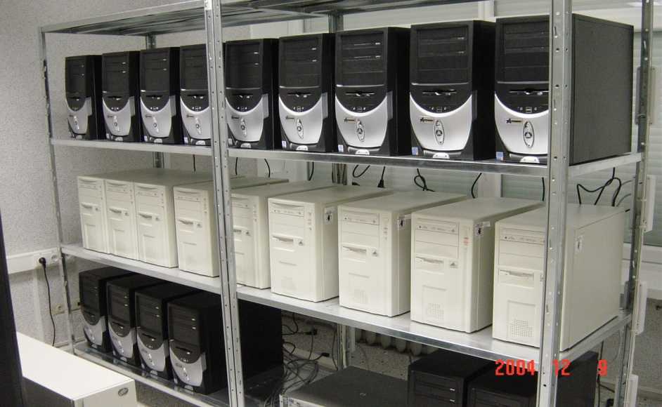
Lygiagretieji kompiuteriai VGTU
“Self made” PK klasteris vilkas.vgtu.lt
    15 QUAD tipo mazgų:
      Intel® Core™2 Quad processor Q6600 @ 2.4 GHz.
      4 GB DDR2-800 RAM
      Gigabit Ethernet NIC
    9 I7 tipo mazgų:
      Intel® Core™ i7-860 @ 2.80 GHz
      4 GB DDR3-1600 R
      Gigabit Ethernet NIC
Peak performance Rpeak = 979,2 Gflop/s, Rmax = 512,8 Gflop/s.

Slide 34
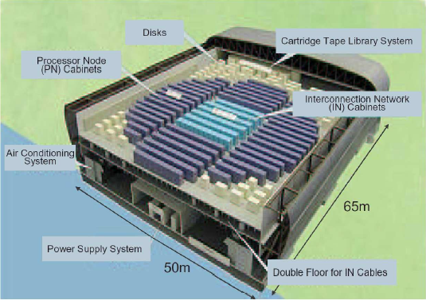
NEC Earth Simulator
(Nr. 1 in http://www.top500.org from 2002 to 2004)

Slide 35
NEC Earth Simulator
Manufacturer : NEC
Number processors : 5120
Processor type : NEC vector processor,
500 MHz, 8 GFLOPS (peak)
Number nodes : 640 (each with 8 processors)
Main memory : ca. 10 TB (16 GB per node)
Disk space : 700 TB, 1,6 PB background memory
Peak-Performance : 40 TFLOPS
HPL Rmax : 35.86 TFLOPS
Space requirement : 4 tennis courts on 3 floors
Price : ca. 400 Mio $

Slide 36
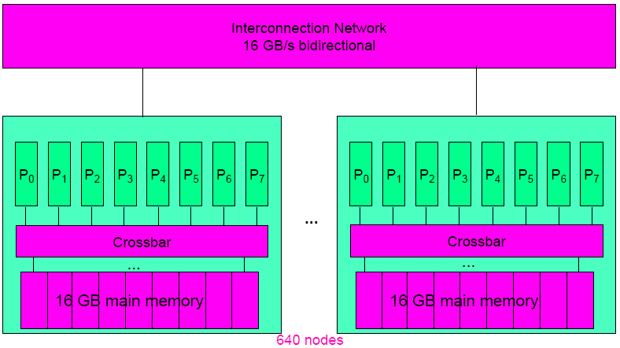
NEC Earth Simulator architektūra

Slide 37
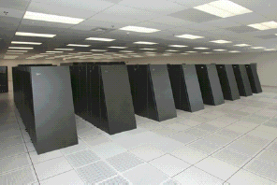
IBM Blue Gene/L (Nr. 1: 2004-2008.06)
• Greitis – 280,6 TFlops. Theoretical peak - 367 TFlops
• procesorių skaičius: 131.072

Slide 38
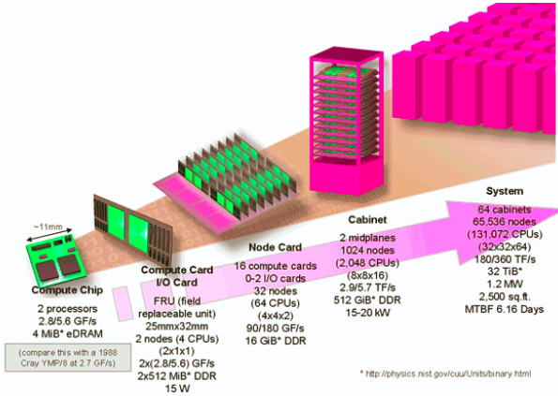
IBM Blue Gene/L

Slide 39
IBM Blue Gene/L
Manufacturer : IBM
Number processors : 131.072
Processor type : PowerPC 440 core with FP enhancements,
700 MHz, 2.8 GFLOPS (peak)
Number nodes : 65.536 (each with 2 processors)
Main memory : 32.768 TB (0.5 GB per node)
Disk space : 700 TB, 1,6 PB background memory
Space requirement : 2.500 square feet (232.25 m2)
Power consumption : 1.5 MW

Slide 40
IBM Blue Gene/L architektūra
Networks:
  32x32x64 3D-Torus communication network
  Collective network for fast collective operations (broadcast, reduction, scan operations) and I/O to special I/O nodes
  Barrier and notification network for fast synchronization operations
  I/O network (Gigabit Ethernet) on I/O nodes
  Administrative network (Fast Ethernet; diagnostics, debugging, initialization)
  Further hardware support in network interfaces for:
    Small messages (<32 bytes)
    Multicast along any torus dimension
Compute nodes run downsized Linux as OS (micro-kernel)
Special front-end computer (compiling, service), service node (analysis, diagnostics) and dedicated I/O nodes

Slide 41
Kompiuterių architektūra
Nuosekliųjų kompiuterių architektūra
Neišreikštinis lygiagretumas (vektoriniai procesoriai, ... )
Lygiagrečiųjų kompiuterių architektūra (klasifikacija)
Procesorių sujungimo tinklai (topologija)

Slide 42
Procesorių sujungimo tinklai
(angl. Interconnection Networks)
Sujungia tarpusavyje procesorius (ir atminties blokus).
Topologiniu požiūriu procesorių sujungimo tinklai vaizduojami kaip grafai, kurių viršūnės (mazgai) yra jungiami elementai (procesoriai, atminties blokai), o briaunos – tinklo jungtys.
Tinklai skirstomi į stacionarius (angl. static, direct) ir dinaminius (angl. dynamic, indirect):
  Stacionarieji tinklai turi fiksuotas jungtis tarp mazgų. Pvz., žiedinis, žvaigždinis tinklai.
  Dinaminiuose tinkluose jungtys gali būti dinamiškai perjungiamos. Taigi, dinaminiai tinklai turi dar perjungiklius (angl. switches). Pvz., skersinių perjungimų tinklas (angl. crossbar).

Slide 43
Stacionarieji ir dinaminiai tinklai
Static/direct network
Dynamic/indirect network
p
p
p
p
p
p
p
p
switching element
processing node

Slide 44
Stacionarieji tinklai (1)
Žvaigždinis tinklas
(Star connected)
Visiškai jungus tinklas
(completely (fully) connected)
Tiesinis tinklas
(line, linear array, chain)
Žiedinis tinklas
(ring)
p0
p1
p2
…
pn-1
p0
p1
p2
…
pn-1

Slide 45
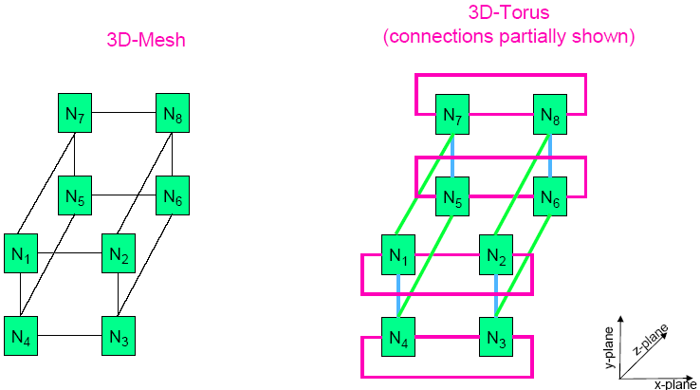
Stacionarieji tinklai (2)
Dvimatis toras
(2-D torus, 2-D mesh with wraparound link)
Dvimatis tinklas
(2-D mesh with no wraparound)

Slide 46
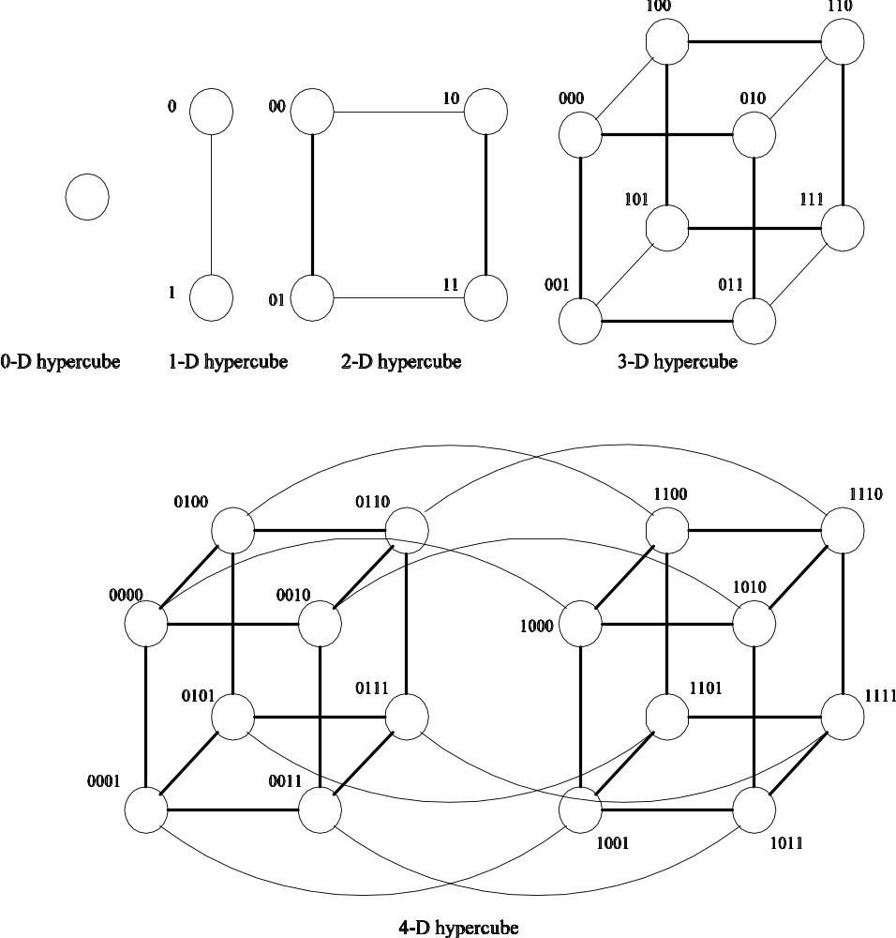
Stacionarieji tinklai (3). Hiperkubas.

Slide 47
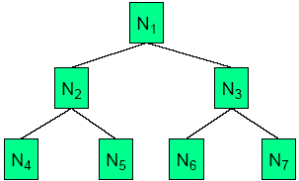
Stacionarieji tinklai (4)
Binary tree
Fat tree

Slide 48
Tinklo įvertinimas: našumas (performance) ir kaina
Atstumu tarp dviejų tinklo mazgų vadiname trumpiausio kelio nuo vieno mazgo iki kito ilgį.
Skersmuo (diameter) – didžiausias atstumas tarp dviejų tinklo mazgų (number of hops). Kuo mažesnis yra tinklo skersmuo, tuo greičiau bus persiunčiami pranešimai.
Tinklo jungumas (arc connectivity) – mažiausias jungčių skaičius, kurias pašalinę galime atskirti tinklo dalį nuo likusio tinklo. Charakterizuoja gausybę skirtingų kelių tarp bet kurių dviejų tinklo mazgų. Kuo didesnis tinklo jungumas, tuo mažesnė tikimybė, kad persiunčiant pranešimą reikės laukti, kol ta pačia jungtimi pasinaudos kiti procesoriai.
Tinklo plotis (bisection width) – mažiausias jungčių skaičius, kurias pašalinę tinklą padalijame į dvi lygias dalis. Apibūdina kritinį blogiausią tinklo pralaidumą tarp dviejų jo dalių.
Tinklo kaina (cost) – bendras tinklo jungčių skaičius. Kuo daugiau naudojama jungčių, tuo sunkiau tokį tinklą realizuoti techniškai ir tuo didesnė jo kaina.

Slide 49
Stacionariųjų tinklų įvertinimas (p mazgų)
Tinklas
Skersmuo
Plotis
Jungumas
Kaina
visiškai jungus
1
p²/4
p-1
p(p-1)/2
žvaigždinis
2
1
1
p-1
tiesinis
p-1
1
1
p-1
žiedinis
p/2
2
2
p
2D tinklas
2(√p-1)
√p
2
2(p-√p)
2D toras
√p
2√p
4
2p
hiperkubas
log p
p/2
log p
(p log p)/2

Slide 50
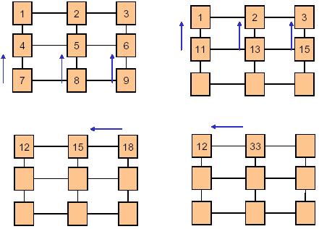
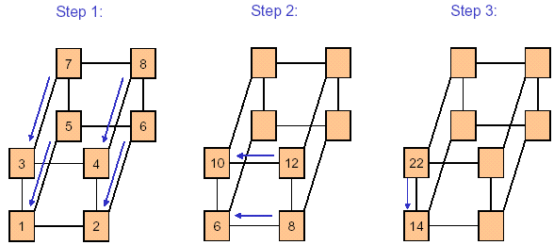
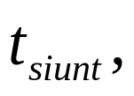
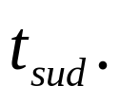
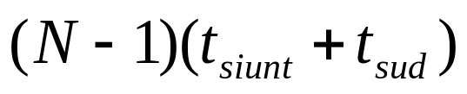
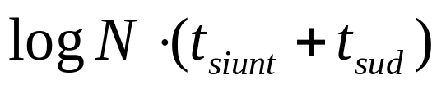
Tinklo topologijos įtaka lygiagretiems algoritmams
Pavyzdys. Apskaičiuokime N skaičių sumą su N procesoriais.
2D tinkle
3-mačiame hipekube
Tegu vieno skaičiaus persiuntimo laikas yra o vienos sudėties operacijos -
Koks bus lygiagretaus algoritmo vykdymo laikas žvaigždiniame tinkle?
Hiperkube?

Slide 51
Stacionarieji tinklai. Reziumė.
Visiškai jungus tinklas – geriausios topologinės charakteristikos, bet per brangus dideliems p.
Žvaigždinis tinklas – labai pigus, bet turi labai maža jungumą ir plotį. Tačiau gerai tinka šeimininkas-darbininkai (master-slave) algoritmams. Pvz.: LAN connected with HUB.
Tiesinis ir žiedinis tinklai – per didelis skersmuo ir labai mažas plotis.
2-3D tinklai, torai. Geros topologinės savybės. Gana lengvai gaminami ir išplečiami. Labai gerai tinka matricinėms operacijoms. Pvz.: Cray 3D (3D toras), Intel Paragon (2D tinklas), IBM Blue Gene/L (3D toras).
Hipekubai – labai geros topologinės savybės. Gali emuliuoti kitas topologijas (t.y. naudoti joms skirtus algoritmus). Tačiau gamyba yra brangoka didelėms p. Pvz.: IBM SP2.

Slide 52
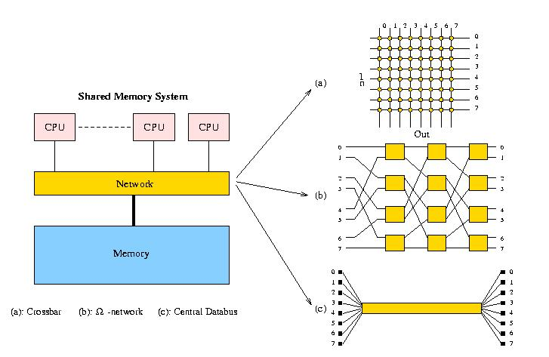
Dinaminiai (dynamic) procesorių tinklai
Dažniausiai naudojami bendrosios atminties (UMA) kompiuteriuose, t.y. jie turi užtikrinti vienodą atminties pasiekiamumą visiems procesoriams.
Tam naudojamas kintamas tinklo elementų sujungimas (keičiasi pagal poreikį).

Slide 53
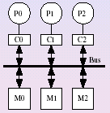
Magistralinis tinklas (BUS )
Procesoriai ir atminties moduliai yra sujungiami
bendruoju keliu (shared bus).
Pranašumai:
  Paprastas.
  Maža kaina.
  Atstumas tarp bet kurių tinklo mazgų (iš esmės) tas pats.
Trūkumai:
  Ribotas pralaidumas: kai keli procesoriai vienu metu nori skaityti/raštyti į atmintį, magistralė greitai užsipildo ir jiems dažnai tenka laukti duomenų. Pagal charakteristikas panašus į žvaigždinį tinklą.
  Tokio tinklo išplečiamumas labai ribotas.
Pavyzdžiai:
  multicore, SMP kompiuteriai. Procesorių/branduolių skaičius auga: 2, 4, 8, 16, 32 (bet yra nedidelis).

Slide 54
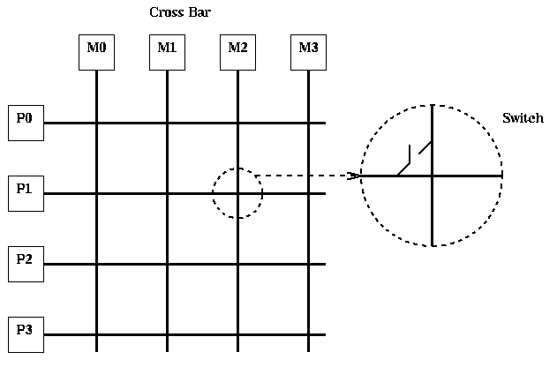
Skersinių perjungimų tinklas
(crossbar switching network)
Naudoja dvimatį perjungiklių tinklą. Jungiant p procesorių ir m atminties blokų reikia p×m perjungiklių (switches).
Pranašumai:
  Labai geras pralaidumas: nesiblokuojantis (non-blocking) tinklas. Pagal charakteristikas panašus į visiškai jungų tinklą.
Trūkumai:
  Didelė kaina – daug perjungiklių O(pm). Sunkiai išplečiamas.
Pavyzdžiai:
  High end UMA. CRAY Y-MP, Sun Ultra HPC 10000, Fujitsu VPP500, Earth Simulator.

Slide 55
Skersinių perjungimų tinklas (crossbar) turi labai geras našumo charakteristikas (net ir sistemai plečiantis), bet didelę kainą (ypač sistemai plečiantis).
Tuo tarpu, kai magistralinis tinklas (bus), nors ir pigus (ir pigiai išplečiamas), bet turi prastesnes našumo charakteristikas (jos labai greitai prastėja plečiant sistemą).
Vienas iš kompromisų (tarp duomenų siuntimo greičio ir tinklo kainos) yra daugiažingsniai tinklai (Multistage interconnects).

Slide 56
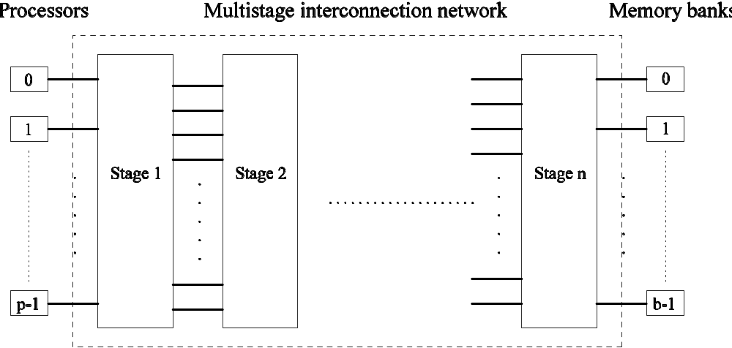
Daugiažingsniai tinklai
(Multistage Networks)
Daugiažingsnis tinklas jungia p procesorių ir b atminties blokų naudodamas n tarpinių (komutavimo/perjungimo) įrenginių, t.y. per n žingsnių.
Tipinio daugiažingsnio tinklo schema:

Slide 57
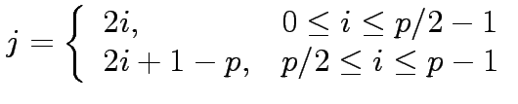
Omega tinklas
Vienas iš populiariausių daugiažingsnių tinklų yra Omega tinklas.
Tinklą sudaro log p tarpinių komutavimo sekcijų (stages), kur p yra įėjimų/išėjimų skaičius (procesorių/atminties blokų).
Kiekvienoje sekcijoje yra statiniai sujungimai ir p/2 dinaminių perjungimų, kuriuose grupuojamos gretimų elementų poros.
Statiškai i-sis išėjimas yra sujungtas su j –jų įėjimų (kito žingsnio/sekcijos) pagal “perfect shuffle” schemą:

Slide 58
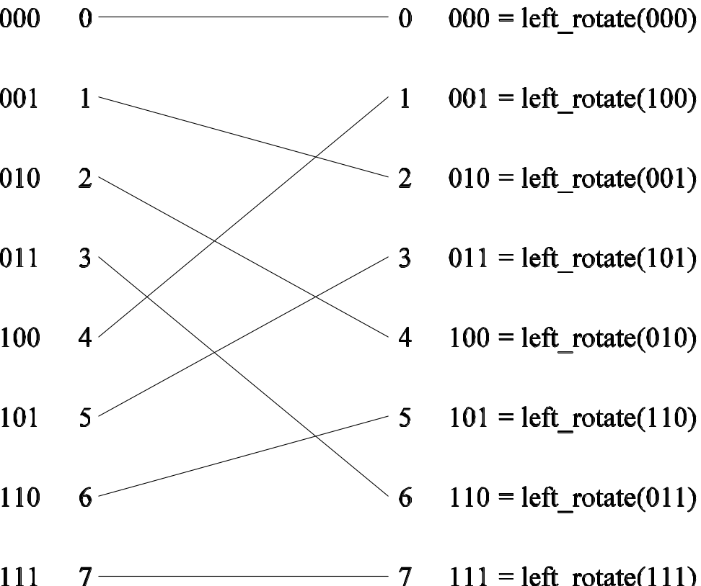
Omega tinklas
8 elementų “perfect shuffle”. Galima gauti visų bitų pastūmimų į kairę ratu (left-rotate).

Slide 59
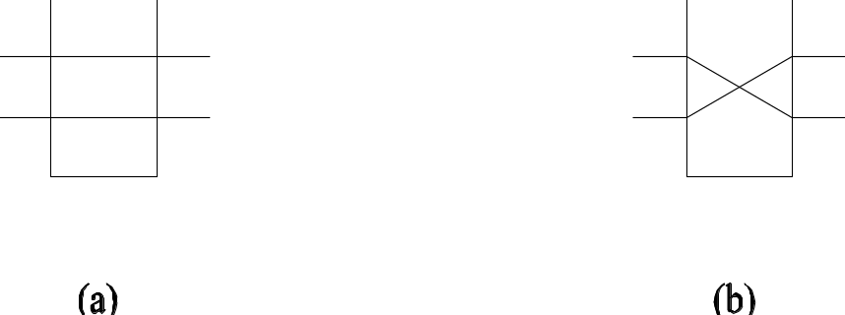
Omega tinklas
Kiekvienoje sekcijoje jungtys yra suskirstytos poromis ir sujungtos 2×2 perjungiklių (komutatorių, switches) pagalba. Iš viso yra p/2 perjungiklių kiekvienoje sekcijoje (žingsnyje).
Kiekvienas perjungiklis gali veikti dviem režimais: tiesus perdavimas (pass-through), kai pranešimas nekeičia krypties, ir kryžminis perdavimas (crossover), kai pranešimas persiunčiamas į gretimą kanalą.
2 × 2 switch:
(a) tiesus (pass-through) (b) kryžminis (cross-over)
Režimas, panaudojamas i-jo žingsnio perjungiklyje, nustatomas
dinamiškai, – palyginant i-sius siuntėjo ir gavėjo numerių bitus.

Slide 60
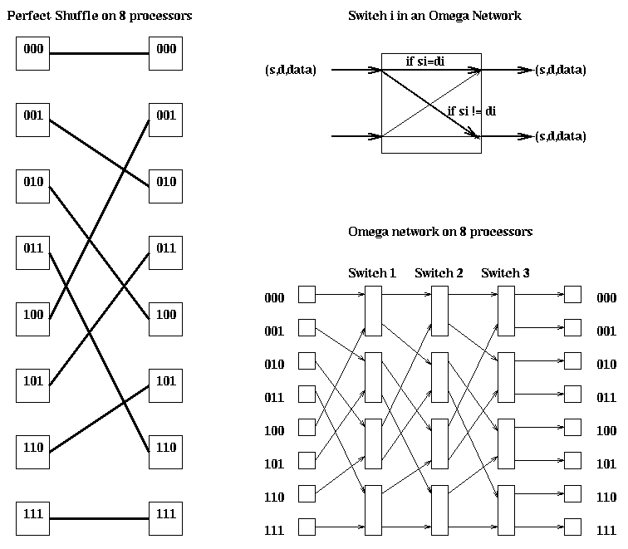
Omega tinklas (p=8): pilnoji schema

Slide 61
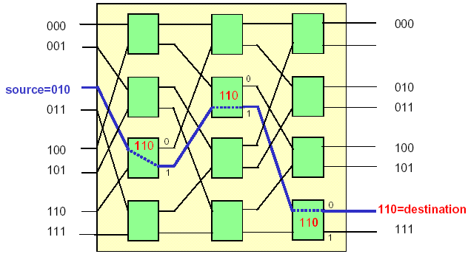
Pranešimo siuntimas Omega tinklu

Slide 62
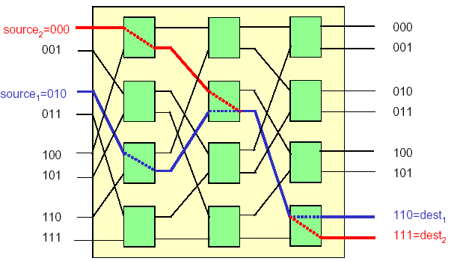
Pranešimų siuntimas Omega tinklu: susidūrimas (collision)

Slide 63
Palyginimas
Omega tinklas yra pigesnis negu skersinių perjungimų tinklas (crossbar): perjungiklių (switches) skaičius - p/2 × log p (crossbar – p²).
Omega tinklas nėra nesiblokuojantis kaip skersinių perjungimų tinklas (crossbar), jame galimi konfliktai/susidūrimai, todėl jo našumas yra prastesnis (bet geresnis negu magistralinio tinklo).

